Slide 1

PHÒNG GIÁO DỤC VÀ ĐÀO TẠO QUẬN LONG BIÊN TRƯỜNG MẦM NON HOA SỮA
GIÁO ÁN KHÁM PHÁ KHOA HỌC
Đề tài: Khám phá quả cà chua
Lứa tuổi: 3-4 tuổi
Thời gian: 18 - 20 phút
Giáo viên: Phan Thị Thanh Luyện

Slide 2
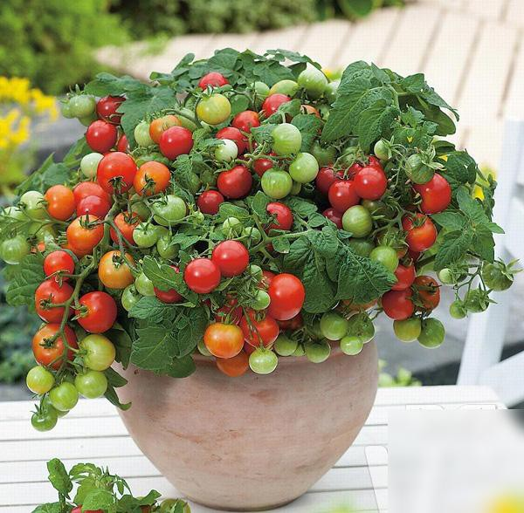
Truyện: Qủa cà chua con

Slide 3
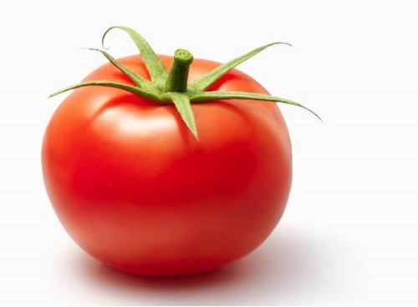
Phần cuống
Phần quả

Slide 4
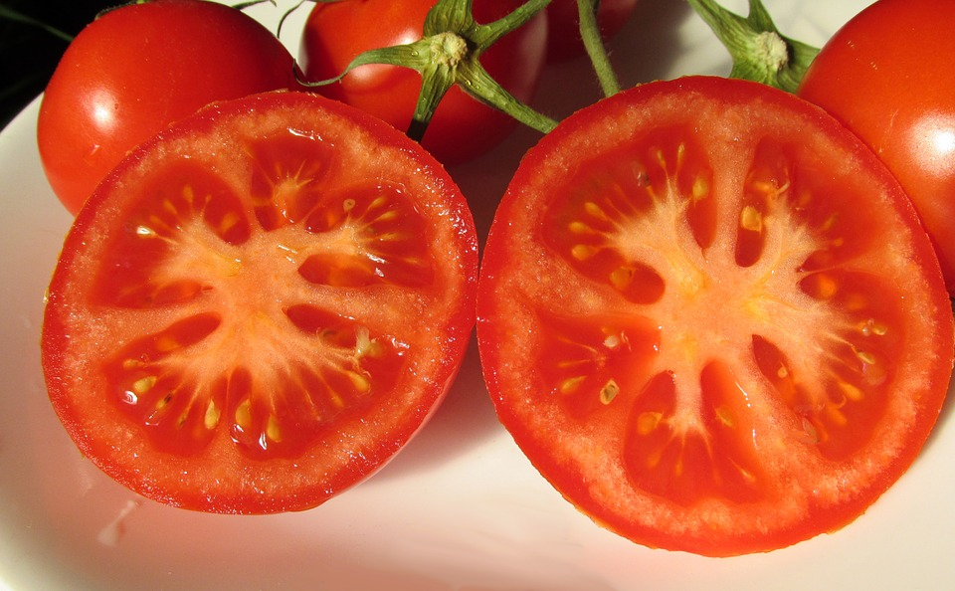

Slide 5
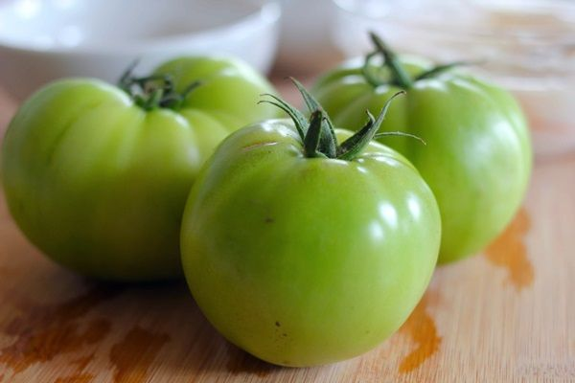
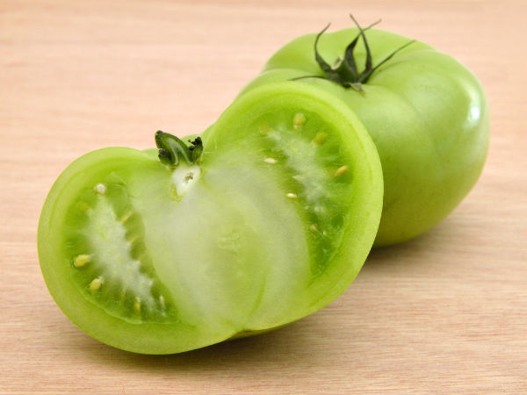

Slide 6
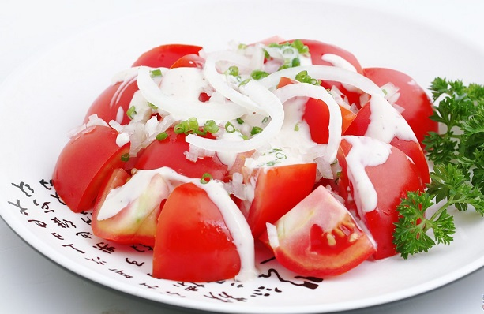
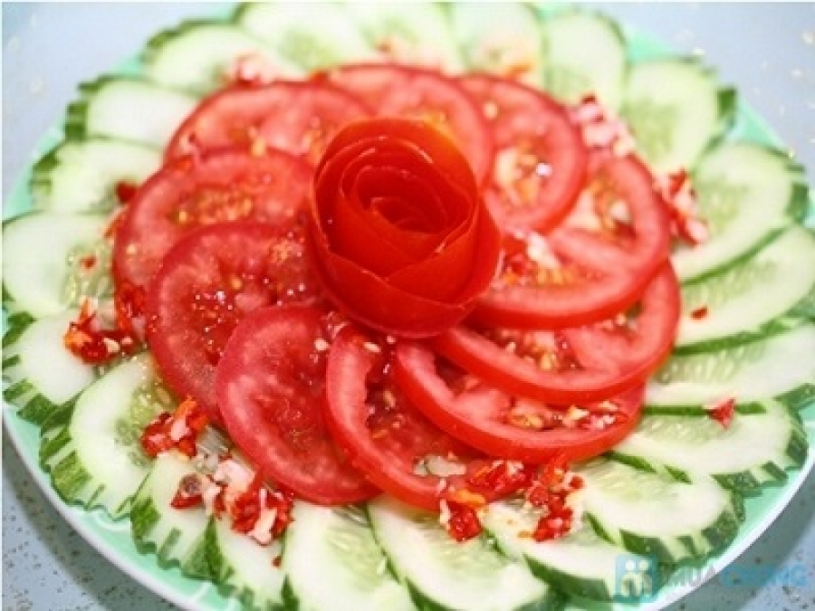
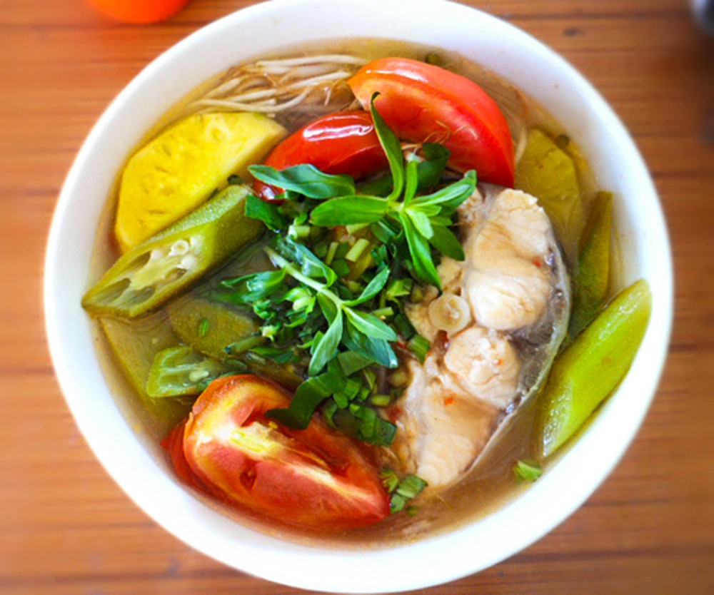
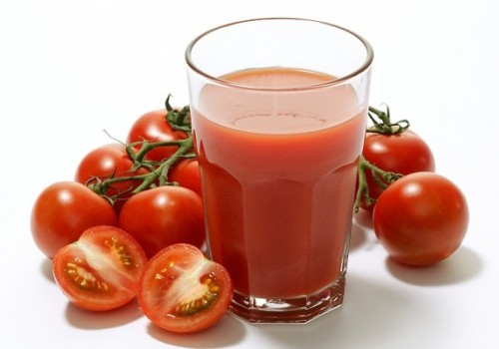

Slide 7
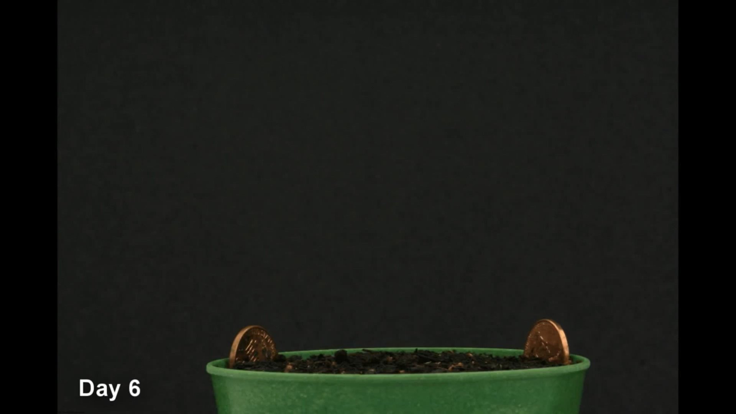

Slide 8


Trò chơi: Sợi dây kì diệu

Slide 9

Trò chơi: Đầu bếp nhí

